Slide 1
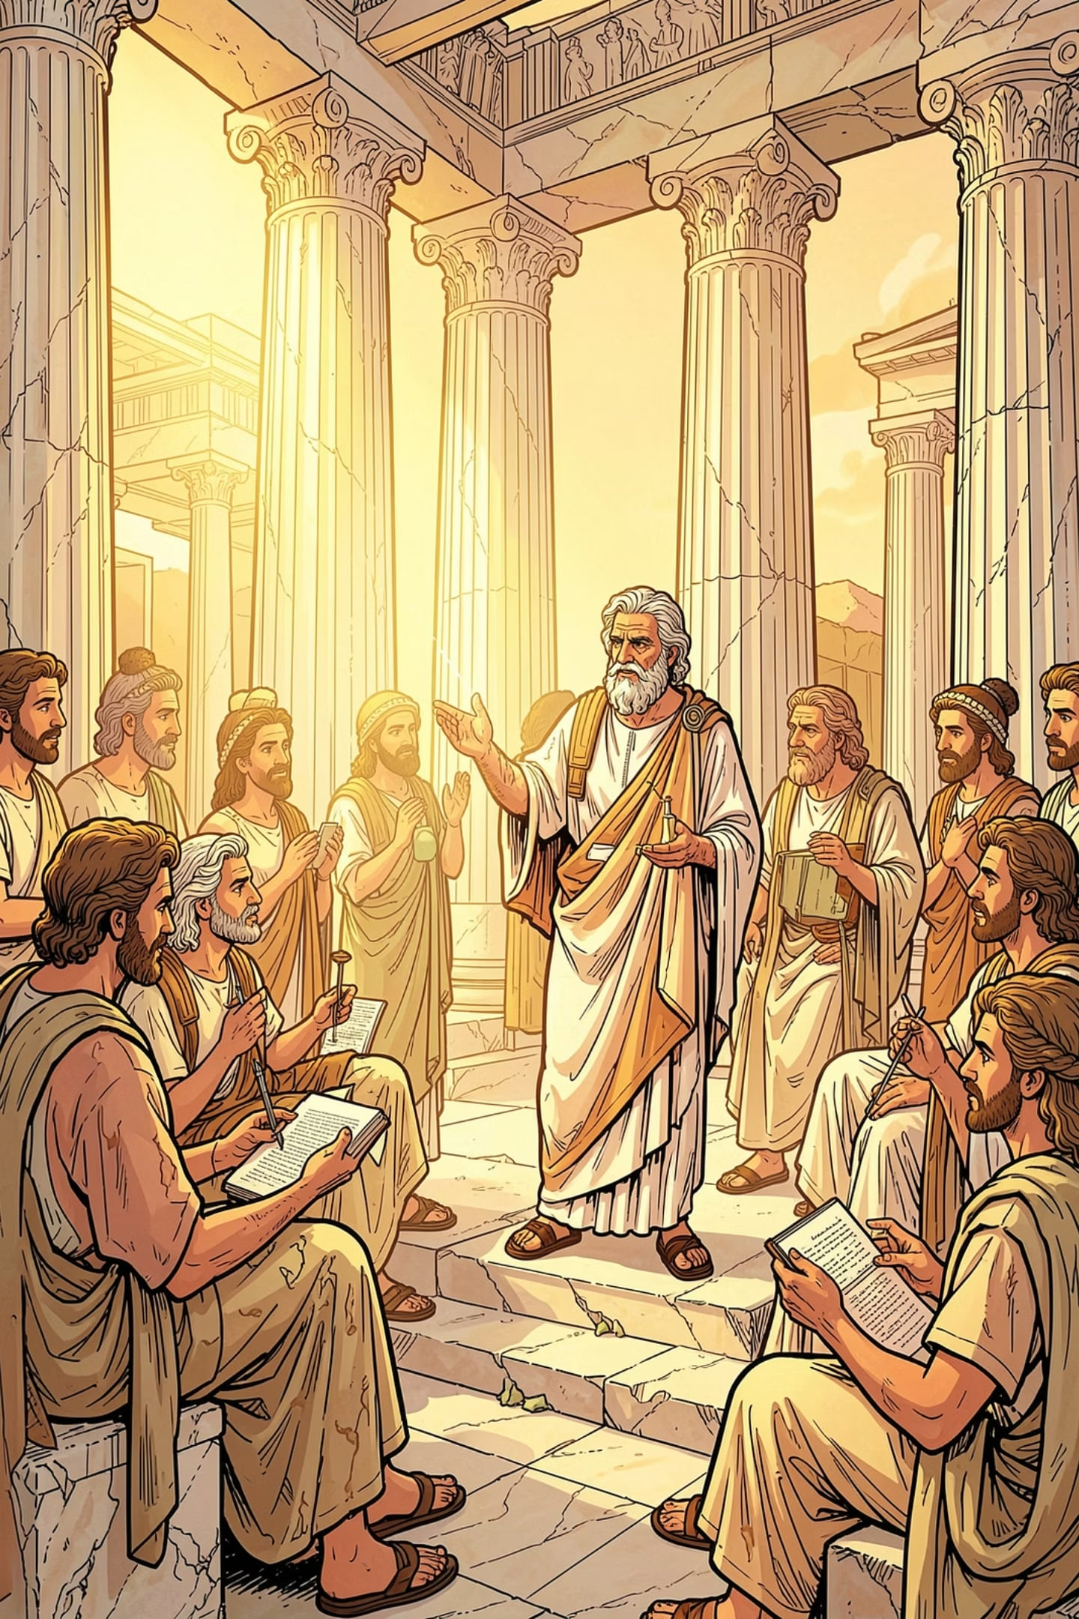
Lógica y Ciudadanía: El Arte del Razonamiento Válido
Un curso de filosofía para desarrollar el pensamiento crítico, reconocer argumentos válidos y ejercer una ciudadanía más consciente y fundamentada.
FILOSOFÍA
LÓGICA FORMAL
CIUDADANÍA

Slide 2
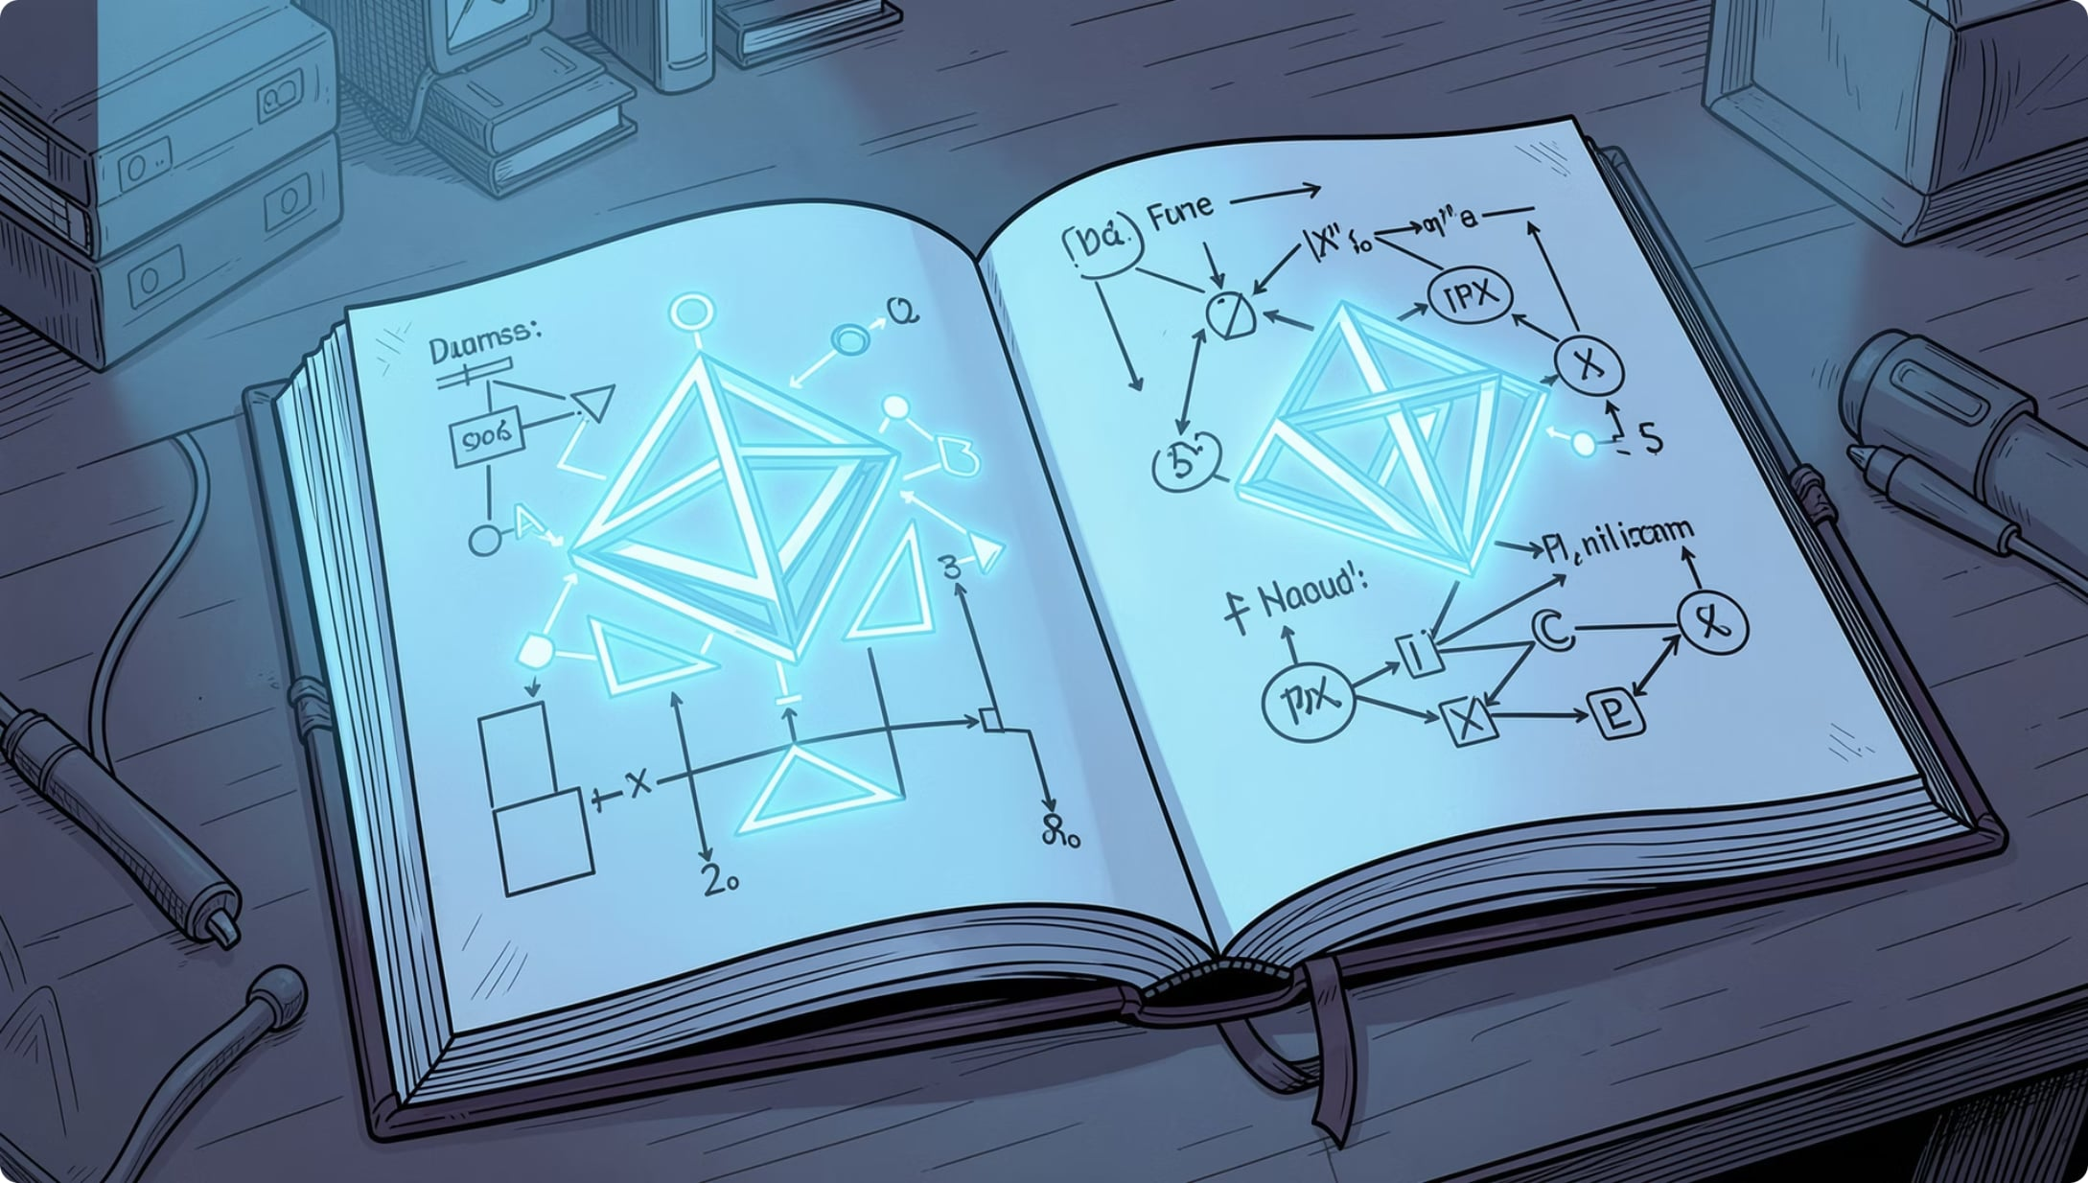
TEMA 1
La Lógica como Ciencia del Pensamiento
La lógica formal estudia los principios de la inferencia válida para distinguir el razonamiento correcto del incorrecto, más allá del contenido específico de los argumentos.
Origen etimológico
Objetivo central
Del griego logos: palabra, discurso y razón.
Proporcionar herramientas para el análisis crítico en cualquier ámbito del conocimiento.

Slide 3
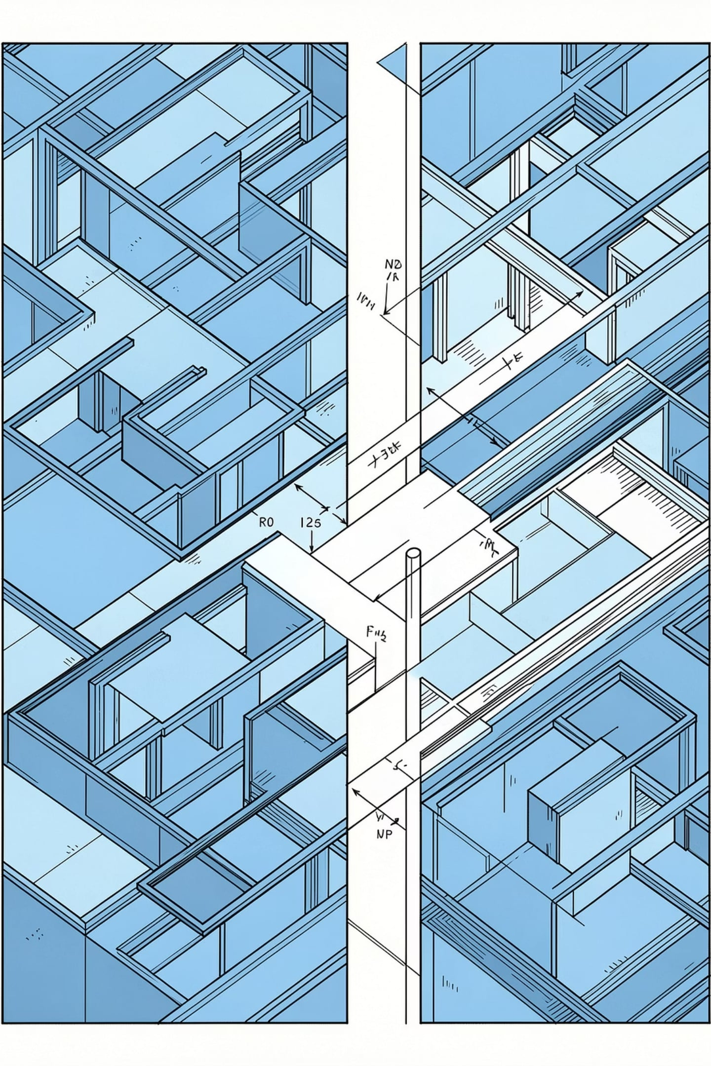
TEMA 1 — CONTINUACIÓN
Características de la Lógica Formal
Estructura sobre contenido
Método científico
Permite comprobar hipótesis y teorías mediante la validación del pensamiento estructurado.
Se enfoca en las leyes que rigen las formas mentales: idea, juicio y raciocinio, independientemente del tema tratado.
Universalidad
Sus principios son aplicables en cualquier ámbito del conocimiento humano: ciencia, derecho, política y vida cotidiana.

Slide 4
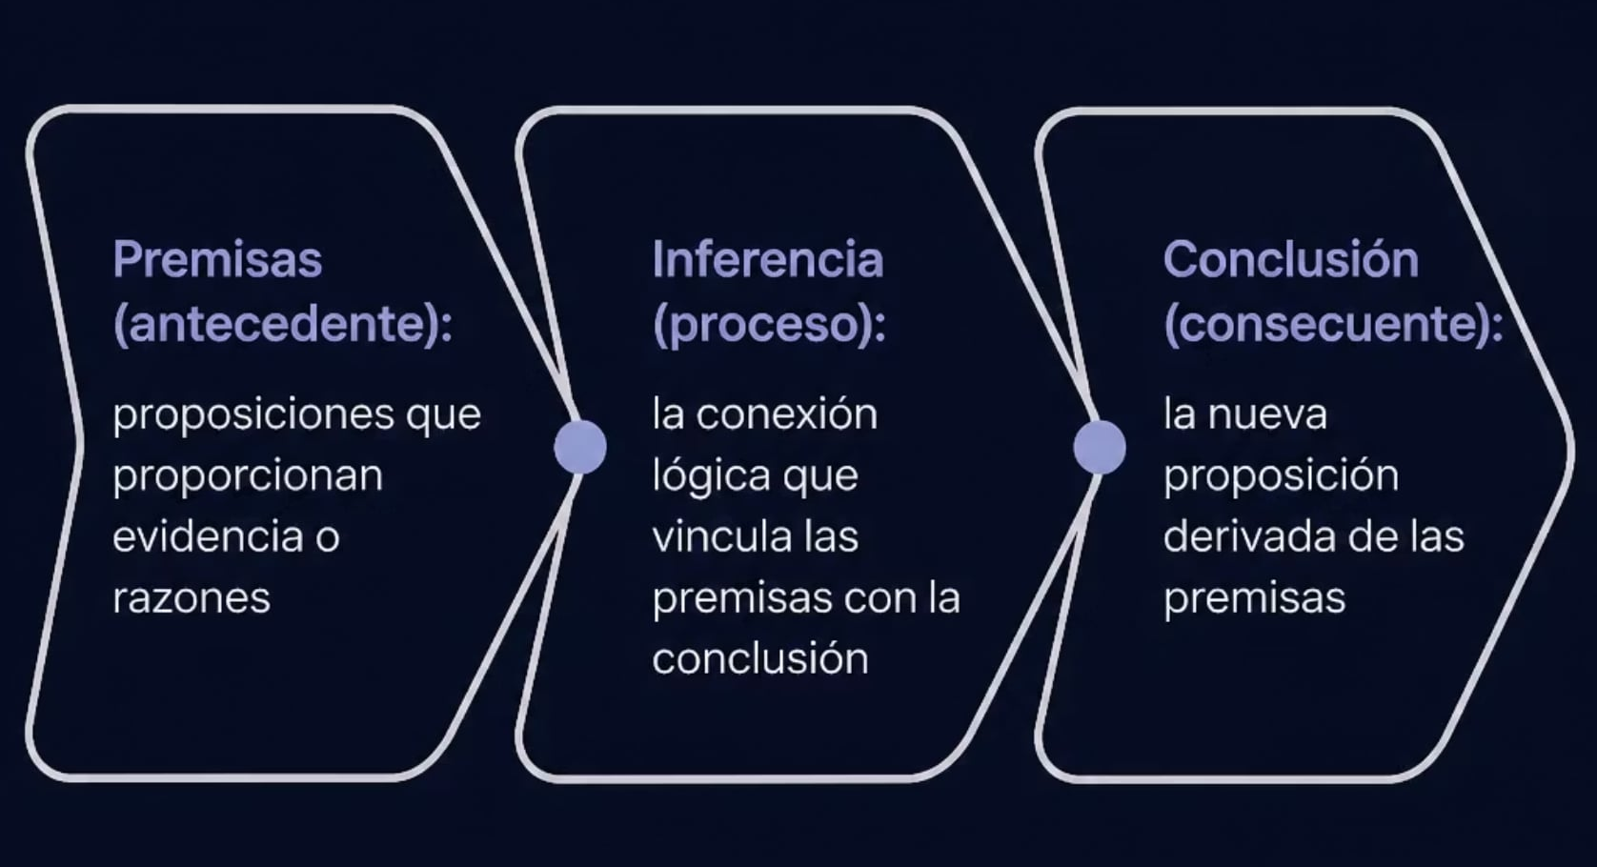
TEMA 2
¿Qué es un Argumento?
Un argumento es un conjunto de proposiciones concatenadas que buscan justificar una conclusión. Su fuerza radica en la relación lógica entre sus partes.
Antecedente (Premisas)
Consecuente (Conclusión)
Inferencia
Proposiciones que sirven de base o
punto de partida.
Proposición que se deriva de las
premisas.
Proceso mental que genera conocimiento nuevo a partir de lo ya conocido.

Slide 5
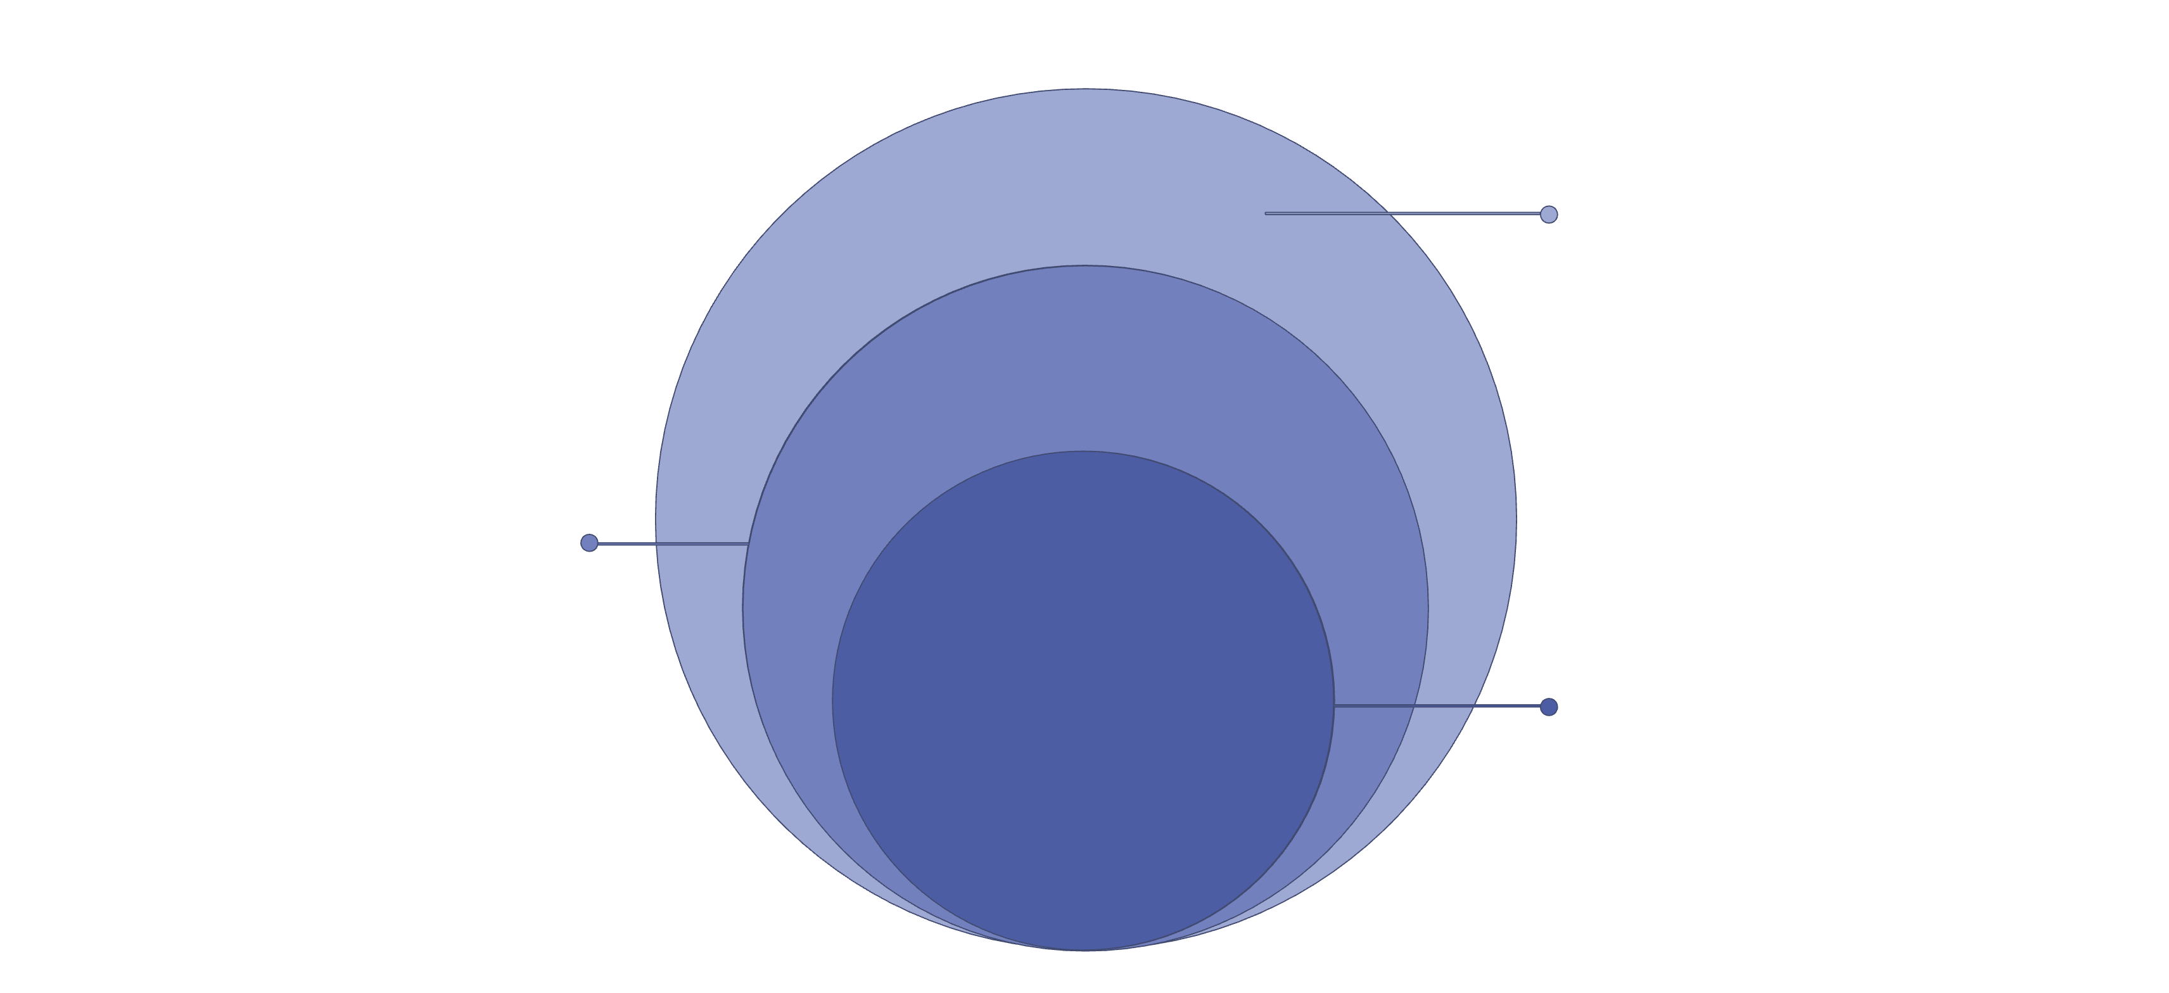
TEMA 3
La Estructura del Silogismo
El silogismo es un razonamiento deductivo con estructura proposicional estricta, compuesto por dos premisas y una
conclusión que se derivan necesariamente.
Conclusión
Dedución necesaria derivada de las premisas
Premisa Menor
Proposición particular que presenta el caso
Premisa Mayor
Proposición universal que establece la regla
El silogismo conecta tres términos — mayor, medio y menor — de forma que la conclusión sea una consecuencia lógica inevitable de las premisas.

Slide 6
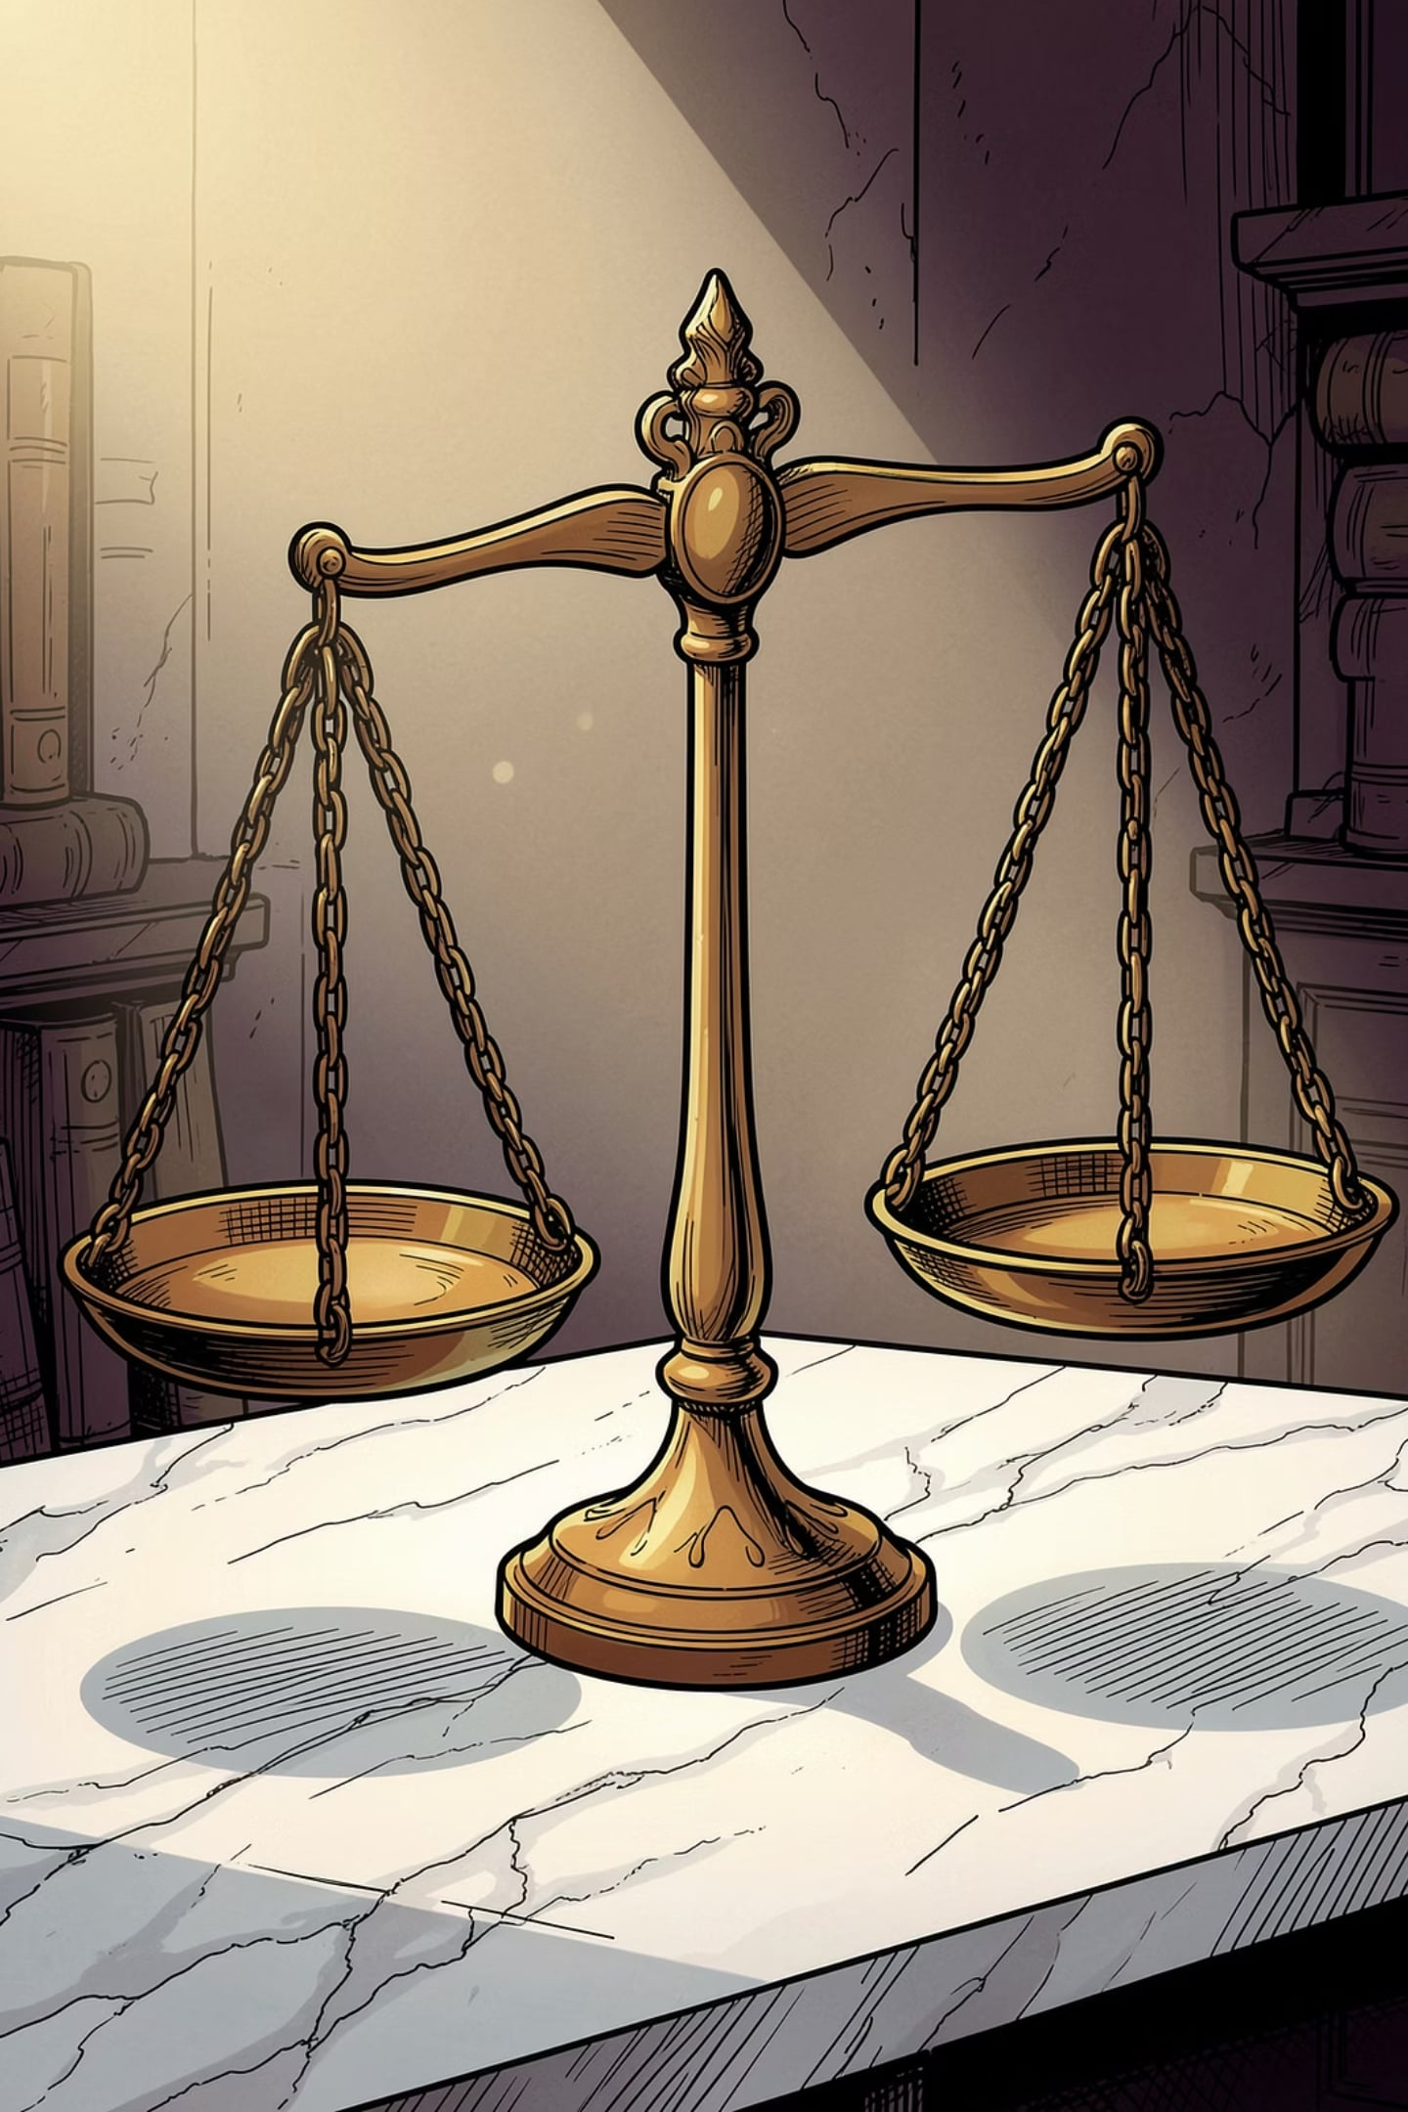
TEMA 3 — REGLAS
Reglas de Oro para un Silogismo Válido
1
2
Solo tres términos
Término medio
Mayor, medio y menor. Un cuarto término invalida el razonamiento.
Nunca aparece en la conclusión y debe ser universal al menos una vez en las premisas.
3
Extensión correcta
Los términos no pueden tener mayor extensión en la conclusión que en las premisas.

Slide 7
PRÁCTICA
Ejercicio de Aplicación
Silogismo para analizar
🔍 Análisis
✅ Validez
Premisa mayor: Todos los ciudadanos tienen derechos.
Premisa menor: María es ciudadana.
Conclusión: María tiene derechos.
¿Cuál es el término medio? ¿Es universal?
¿La conclusión tiene mayor extensión que las premisas?
Identifica el término medio y verifica si la conclusión se deriva lógicamente de las premisas.
💬 Reflexión
¿Cómo cambia nuestra percepción al aplicar reglas de razonamiento válido?

Slide 8

Razonar para Transformar
La lógica no es solo teoría abstracta: es la herramienta fundamental para construir una sociedad informada, crítica y democrática.
De la opinión…
…a la fundamentación
Al razonamiento sin fundamento.
Argumentos válidos, estructurados y verificables.
¡Actúa hoy!
Cuestiona, estructura y valida tus ideas para ser un ciudadano más consciente.

